Slide 1
Кинетические коэффициенты квантового точечного контакта

Slide 2
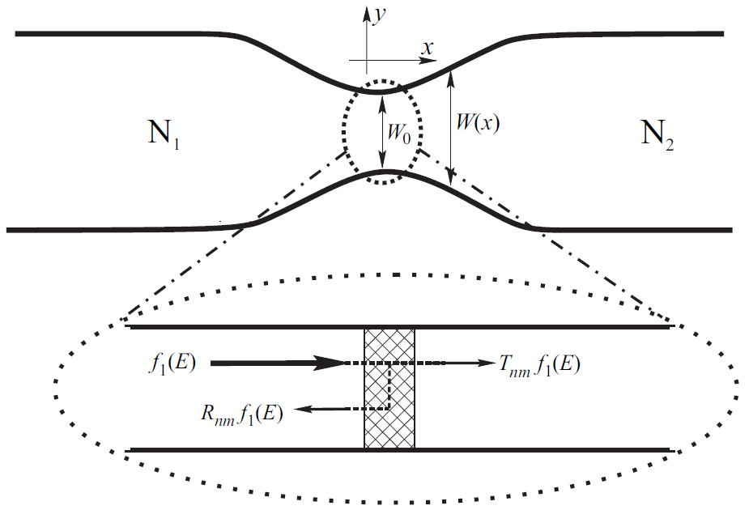
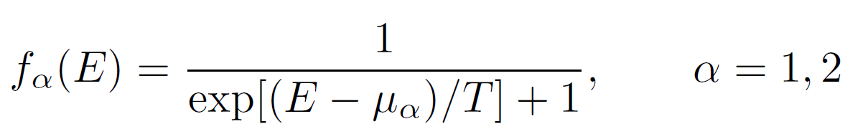
Квантовый точечный контакт. Для простоты, слева и справа один канал. Тогда имеем квазиодномерную задачу…
Из вероятностей прохождения и отражения составляем матрицу:

Slide 3
Согласно P.N. Butcher, J. Phys. C 2, 4869 (1990):
Если α=1, то
Согласно P.N. Butcher, J. Phys. C 2, 4869 (1990) и многим другим публикациям, поток тепла:
Эта формула в линейном отклике дает правильные кинетические коэффициенты.

Slide 4
Эта формула в линейном отклике дает правильные кинетические коэффициенты.

Slide 6
Для точечного контакта:
На лекциях использовались обозначения:

Slide 7
Второй способ -- вычисление кин-коэф., через поток энтропии. (по статье U. Sivan and Y. Imry PRB 1986).

Slide 9
Что и требовалось доказать…

